Slide 1
Apuntes: Mis clases
Español 7

Slide 2
Art class
¡Me encantan las matemáticas!
Science
Social studies
Social studies
Physical education
Spanish class
French class
German class
Math

Slide 3
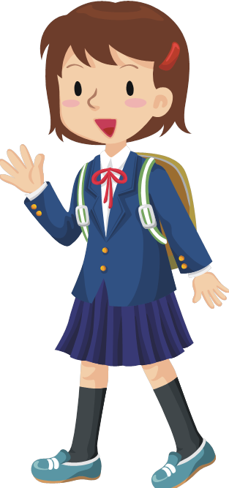
Technology class
¡La banda es muy divertida!
Health class
Band
Orchestra
Chorus
Music class
FACS
Literature
English class

Slide 4
Study hall
¡Me gusta la escuela!
Lunch
The Schedule
The student
The male teacher
The female teacher
The homework

Slide 5
Easy
Difficult
Interesting
Adjective agreement?
Boring
Fun
Big
Small
Noisy
Calm/quiet

Slide 6
What classes do you have?
I have science
What’s your favorite
class?
My favorite class is…
How is science class?/ What is science class like?
Science class is very fun.

Slide 7
El período | ¿Qué clase tienes? | ¿Cómo es la clase? | ¿Quién es el maestro/la maestra?
Uno | La clase de español | Muy divertida | Señora Bodien

